Slide 1
Разработка внеклассного мероприятия «Школьная профориентационная игра-конкурс «Кем я буду»
Полянцева Любовь Сергеевна
заместитель директора по воспитательной работе
Муниципальное казённое общеобразовательное учреждение «Специальная школа-интернат № 38»
г. Новокузнецк Кемеровской области
III Всероссийская научно-методическая конференция
"Педагогическая технология и мастерство учителя"
ноябрь – декабрь 2015 года

Slide 2
игра - конкурс
КЕМ Я БУДУ

Slide 3
1. «ВИЗИТКА»
ПРЕДСТАВЛЕНИЕ СЕБЯ

Slide 4
2. «Азбука профессий»
НАПИСАТЬ НАЗВАНИЯ ПРОФЕССИЙ, КОТОРЫЕ НАЧИНАЮТСЯ НА БУКВЫ РУССКОГО АЛФАВИТА
НАПРИМЕР:
А- актер
Б- библиотекарь
В- …

Slide 5
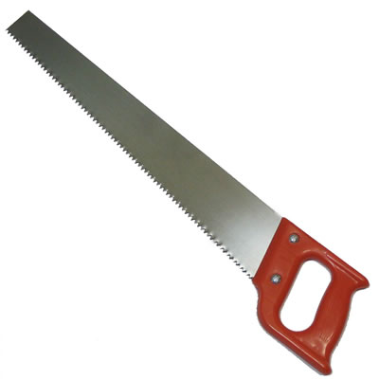
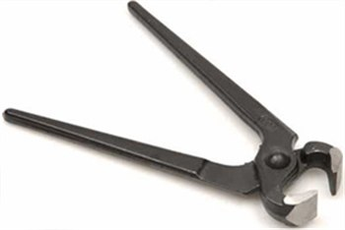
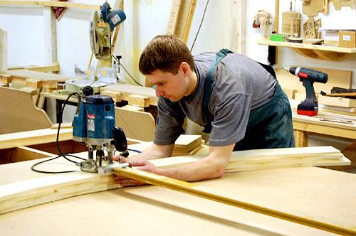
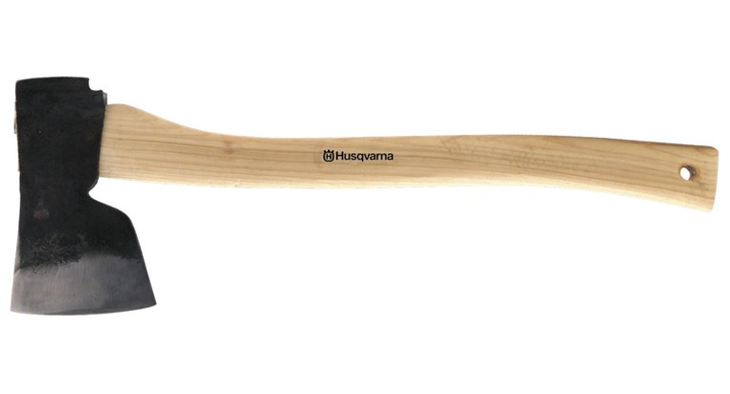
3. «Предметы труда»
ВЫБРАТЬ ПРЕДМЕТЫ ТРУДА ДЛЯ УКАЗАННОЙ ПРОФЕССИИ
ПИЛА
КЛЕЩИ
ТОПОР
СТОЛЯР

Slide 6
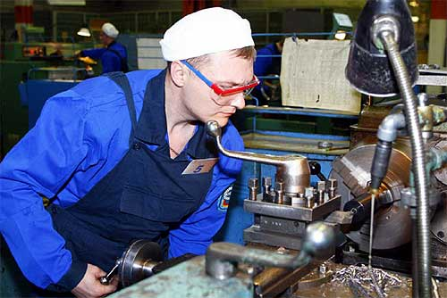
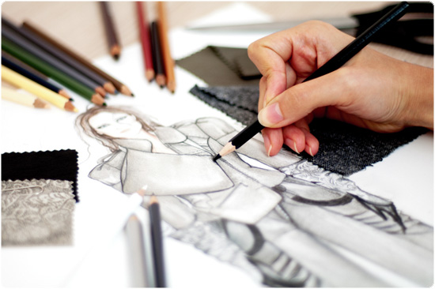
4. «Назови профессию»
НАЗВАТЬ ПРОФЕССИЮ ПО ОПИСАНИЮ ТРУДА

Slide 7
5. «Домашнее задание»
ПРЕДСТАВИТЬ СВОЮ ПРОФЕССИЮ
В ТВОРЧЕСКОЙ ФОРМЕ

Slide 8
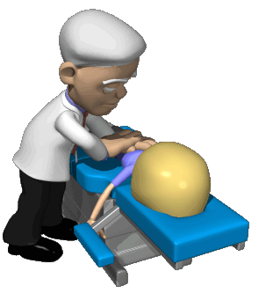
6. «ПРОФМАСТЕРСТВО»
ПОКАЗАТЬ СВОИ СПОСОБНОСТИ
К ПРОФЕССИИ

Slide 9
Данил – приготовить бутерброд Оля – сделать массаж рук Альбина – заплести косичку Вика – сделать прическу «хвостик» Вадим – провести гимнастику со зрителями

Slide 10
МОЛОДЦЫ!!!

